Slide 1
Pedagogiek
Lesweek 3

Slide 2
PROGRAMMA
Terugblik vorige les en deze nabespreken
Planning
Opdracht zelfstandig aan de slag met de interactievaardigheden: structureren en grenzen stellen & praten en uitleggen
Nabespreken

Slide 3
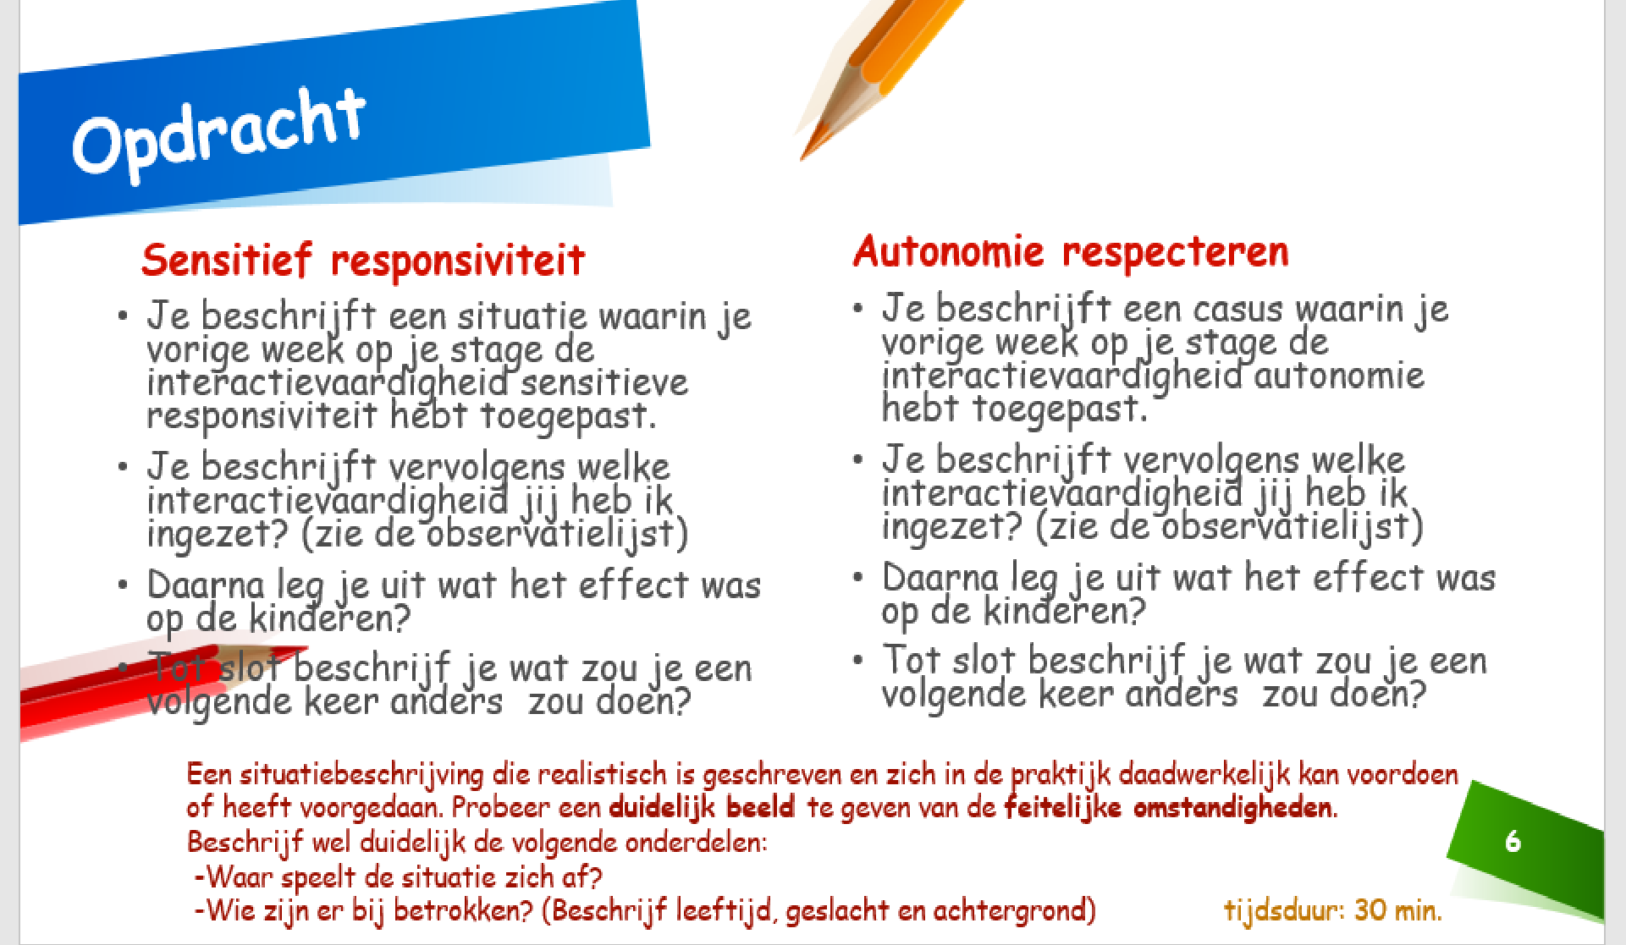
Opdracht vorige les

Slide 4
Planning nogmaals doornemen
Lesweek 1; introductie thema, toetsing en nulmeting
Lesweek 2; autonomie respecteren en sensitieve responsiviteit
Lesweek 3; structureren en grenzen stellen & praten en uitleggen
Lesweek 4; ontwikkelingsstimulering en begeleiden van interacties
Lesweek 5; opdracht spelactiviteiten
Lesweek 6; uitvoeren spelactiviteiten
Lesweek 7; uitvoeren spelactiviteit
Lesweek 8; herhaling zes interactievaardigheden
Lesweek 9; afronding + deadline eindopdracht

Slide 5
INTERACTIEVAARDIGHEID:
STRUCTUREREN EN GRENZEN STELLEN
Wat is structureren en grenzen stellen?
Wat is het doel van structureren en grenzen stellen?
Hoe pas je structureren en grenzen stellen toe?
Welke rituelen gebruiken jullie in de klas? Wat zijn de meest zinvolle rituelen bij jullie in de groep?
- Wat is het effect op de kinderen?
Wat heeft morele ontwikkeling en het geweten te maken met structureren en grenzen stellen?
Video fragment van een overblijfjuf.
https://www.youtube.com/watch?v=XFt5Zg60uxg
- Wat zegt ze?
- Wat doet ze?
- Wat is het effect op het kind?

Slide 6
INTERACTIEVAARDIGHEID: PRATEN EN UITLEGGEN
Wat is het doel van praten en uitleggen?
Hoe pas je praten en uitleggen toe in praktijk?
Geef 2 recente voorbeelden waarin je op je BPV de interactievaardigheid praten en uitleggen hebt toegepast?
Welke ontwikkelingsgebieden stimuleer je de kinderen door deze interactievaardigheid in te zetten?
Bekijk het video fragment: https://www.youtube.com/watch?v=WlPJ0GjrgEA
- Welke voorbeelden worden er genoemd die sluiten bij deze interactievaardigheid?
- Welke vaardigheden worden er genoemd?
Duur: 20 min.

Slide 7
STRUCTUREREN EN GRENZEN STELLEN

Slide 8
De omgeving voor het kind overzichtelijk en (zoveel mogelijk) voorspelbaar maken
Het kind duidelijk maken wat je van hem verwacht en zorgen dat het kind zich aan de gestelde regels houdt
Doel: kinderen leren om hun eigen gedrag richting te kunnen geven.
Hoe pas je structureren en grenzen stellen toe?
- Dagprogramma
- Overzichtelijk materiaal en indeling van de ruimte
- Rituelen
- Beperkte aantal duidelijke (positieve) regels
- Gewenst gedrag versterken
- De IK-boodschap
Notes:
Morele ontwikkeling gaat over het besef van goed en fout, de vorming van een eigen geweten en zelfregulatie van emoties. Het geweten is je innerlijke stem die zegt wat wel en niet mag. Een kind weet uit zichzelf niet wat wel eniet mag, dit moet aangeleerd worden door de mensen in de omgeving. Kinderen rond de leeftijd van 10 jaar, gaan meer beseffen.

Slide 9
PRATEN EN UITLEGGEN

Slide 10
Informatie en uitleg geven, aansluitend bij de situatie, interesse en het ontwikkelingsniveau van het kind
Mét kinderen praten in plaats van tegen de kinderen praten
Kinderen ruimte geven om zelf een inbreng te hebben in gesprekken en deze serieus nemen en hier op passende wijze op reageren
Doel: kinderen leren door veel te praten met en door uitleg te geven de wereld om zich heen te begrijpen (taal -, cognitieve - en sociale ontwikkeling)
Hoe toe te passen in praktijk?
- Eigen verhaal laten vertellen
- Gesprekjes voeren
- Rijmpjes, versjes en liedjes

Slide 11
EINDE

